Slide 1

AI 챗봇 기반 이동 동선 최적화 숙소 검색
- 체류시간과 실제 이동 경로로 찾는 서울 숙소
아주대학교 실전 AI 개발 MVP · 6조
Notes:
[00:00–00:40]
안녕하세요. AI 챗봇 기반 이동 동선 최적화 숙소 검색 서비스, 머물곳을 발표할 이강민입니다. 여행에서 숙소를 고를 때 우리는 보통 가격과 평점을 먼저 봅니다. 하지만 여러 지역을 방문하는 서울 여행에서는 숙소 가격보다 매일 반복되는 이동시간이 여행 만족도를 크게 좌우합니다. 머물곳은 사용자가 가고 싶은 장소와 머무를 시간을 대화로 이해하고, 실제 대중교통과 도보 경로를 비교해 숙소 다섯 곳을 추천하는 MVP입니다. 오늘은 문제, 구현, GCP 활용, 실제 시연, 검증과 한계 순서로 말씀드리겠습니다.
[Sources]
- 프로젝트 README.md
- 프로젝트 통합 보고서

Slide 2
문제
숙소 검색의 진짜 어려움?
여행자의 하루 일정
현재의 선택 방식
성수 팝업 투어: 3시간
홍대 옷 쇼핑: 2시간
용산 전시 및 박물관 방문: 2시간
지도에서 경로를 하나씩 조회하고
숙소마다 다시 비교해야 합니다.
방문지는 여러 개인데, 숙소 검색은 여전히 한 지점 중심이다!
02
Notes:
[00:40–02:10]
문제는 숙소 정보가 부족한 것이 아니라, 여러 방문지를 한 번에 비교하기 어렵다는 점입니다. 예를 들어 성수에서는 카페와 쇼핑으로 세 시간을 보내고, 홍대에서는 한 시간, 종로에서는 두 시간을 보낸다고 하겠습니다. 기존 지도 서비스는 특정 숙소에서 특정 장소까지의 경로는 잘 보여주지만, 여러 숙소와 여러 방문지를 한꺼번에 비교해 주지는 않습니다. 사용자는 후보 숙소를 열고, 장소별 이동시간을 확인하고, 다시 다른 숙소로 돌아가는 작업을 반복해야 합니다. 방문지마다 중요도가 다른데도 단순한 지리적 중간점이나 지역 이름만으로는 실제 여행 동선을 설명하기 어렵습니다.
[Sources]
- 프로젝트 통합 보고서: 문제 정의
- README.md: 서비스 흐름

Slide 3
사용자 페르소나
당신은 서울로 여행 온 여행객!
01
02
03
상황
행동
기대 결과
성수동, 홍대, 용산..
이곳 저곳 다양하게 가고 싶은데 어떤 숙소에서 이동하는 게 좋을 지 모르겠어요.
카페, 쇼핑, 전시, 구체적 장소 혹은 방문하고 싶은 지역을
챗봇에 입력해봐요.
AI가 뽑아준 5개의 결과를 대중교통 및 도보 이동시간과 함께 알아봐요.
03
Notes:
[02:10–03:20]
이 MVP의 첫 고객은 서울에서 여러 구역을 오가는 자유여행자입니다. 자동차보다 대중교통과 도보를 사용하고, ‘성수동’처럼 넓은 지역명만 말할 수도 있지만 특정 카페나 옷가게처럼 구체적인 장소를 말할 수도 있습니다. 이 사용자가 원하는 것은 내부 점수나 가중평균이 아닙니다. 어느 숙소에서 어느 장소까지 지하철 몇 호선을 타고 몇 분이 걸리는지, 환승과 도보가 얼마나 필요한지를 바로 이해하는 것입니다. 다만 이 고객 정의는 아직 가설입니다. 팀 내부 피드백은 반영했지만 외부 사용자의 과업 성공률과 만족도는 측정하지 않았고, 이 부분은 뒤에서 한계로 다시 말씀드리겠습니다.
[Sources]
- README.md: 알려진 제약
- 통합 보고서: 사용자 테스트 미실시

Slide 4



솔루션과 MVP 범위
AI는 질문하고, 경로 API는 계산해요!
LLM의 자연어 이해와 실제 API 수치를 분리해 설명 가능성과 신뢰도를 높여줘요!
Gemini
Places · Routes
공공데이터 · RAG
사용자 문장에서 장소, 체류시간 구조화
숙소 유형 / 분위기 질문
최종 결과 설명
장소 좌표 확인
이동시간, 노선 및 환승 계산
숙소 후보 / 상권 정보 수집
숙소 설명의 기반
현재 MVP 범위: 서울 · 대중교통·도보 · Top 5
04
Notes:
[03:20–04:50]
솔루션의 핵심 원칙은 AI가 모든 것을 만들게 하지 않는 것입니다. Gemini는 사용자의 문장에서 장소와 체류시간을 구조화하고, 숙소 유형과 분위기를 질문하며, 최종 결과를 쉬운 문장으로 설명합니다. 하지만 장소의 좌표는 Places가 확인하고, 이동시간과 노선·환승은 Google Routes가 계산합니다. 숙소 후보와 상권 정보는 TourAPI와 서울 공공데이터에서 가져오고, 관광·숙소 설명은 Vertex AI RAG로 근거를 검색합니다. 이렇게 역할을 분리하면 AI가 이동시간을 상상해서 만드는 문제를 막을 수 있습니다. MVP 범위는 서울, 대중교통과 도보, 숙소 다섯 개 추천입니다. 가격과 예약 가능 여부는 신뢰할 수 있는 실시간 공급 데이터가 없기 때문에 제외했습니다.
[Sources]
- README.md: 서비스 흐름
- README.md: 알려진 제약

Slide 5
추천 로직
오래 머무는 장소일수록 위치 결정에 더 크게 반영해요!
01
체류시간
02
실제 경로
60분과 180분이면
중요도는 25%와 75%
대중교통·도보 중
유효한 빠른 수단 선택
03
불편 보정
04
사용자 표현
최장 이동·환승 부담을
추가 반영
점수 대신 분·노선·
환승·도보로 설명
05
Notes:
[04:50–06:10]
추천 로직의 창의적인 부분은 체류시간을 장소 중요도로 사용한 것입니다. 예를 들어 첫 장소에 60분, 두 번째 장소에 180분 머문다면 각각 25퍼센트와 75퍼센트의 비중을 갖습니다. 이후 각 숙소에서 모든 방문지까지 대중교통과 도보 경로를 조회하고, 사용할 수 있는 더 빠른 수단을 선택합니다. 단순 평균만 낮은 숙소가 특정 장소에서 지나치게 멀 수 있기 때문에 최장 이동시간과 환승 부담도 추가합니다. 분위기는 공식 설명과 RAG 근거가 있을 때만 보정합니다. 이 계산은 내부에만 두고, 사용자에게는 ‘가중평균 24.7’이 아니라 ‘지하철 2호선 24분, 환승 1회, 도보 6분’처럼 설명합니다.
[Sources]
- src/server/services/scoring.ts
- tests/scoring.test.ts
- README.md: 추천 계산

Slide 6
데이터 플랫폼
483,540행을 원본·정형·검색 계층으로 나눴습니다
483,540
48,907
TourAPI 관광·숙소
200,000
서울 상권 점포
공공 산업 데이터 전체 적재
34,633
유동인구
200,000
추정매출
공공 API → Cloud Storage 원본 JSONL → BigQuery raw·정제 view → 숙소 후보·상권 근거·RAG 문서
06
Notes:
[06:10–07:35]
Google Cloud 사용 비율을 높이기 위해 단순히 API를 호출하는 수준에서 끝내지 않고 데이터 파이프라인을 구축했습니다. TourAPI 4만 8천907행, 서울 상권 점포 20만 행, 유동인구 3만 4천633행, 추정매출 20만 행으로 총 48만 3천540행입니다. Cloud Run Job이 공공 API를 수집하고 Cloud Storage에 원본 JSONL을 보존합니다. BigQuery에는 payload STRING, source, ingested_at의 고정 원천 스키마로 적재한 뒤 JSON_VALUE와 SAFE_CAST로 정제합니다. 이 구조는 실제 적재 중 우편번호 형식이 문자열에서 숫자로 바뀌며 발생한 스키마 충돌을 해결하기 위해 선택했습니다. 원본을 보존했기 때문에 외부 스키마가 바뀌어도 다시 처리할 수 있습니다.
[Sources]
- README.md: 데이터 파이프라인
- tmp/current-report-paragraphs.json: 전체 적재 483,540행
- 한국관광공사 TourAPI
- 서울 열린데이터광장

Slide 7
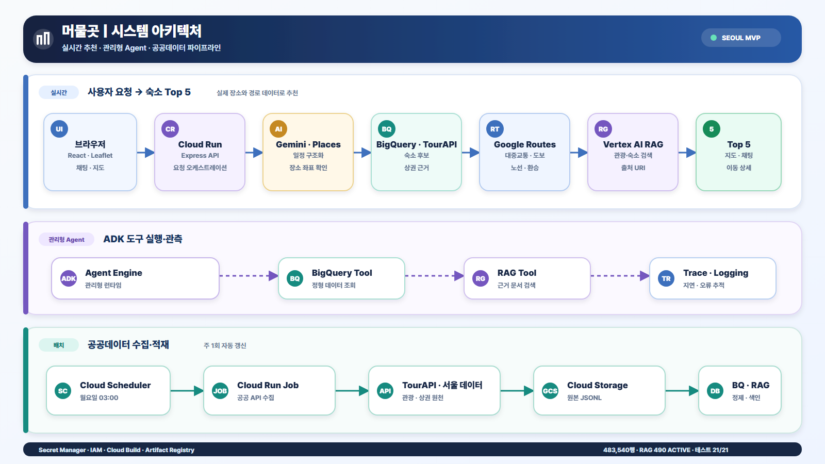
시스템 아키텍처
실시간 추천·관리형 Agent·배치 파이프라인을 분리했습니다
07
Notes:
[07:35–09:15]
전체 구조는 세 개의 흐름으로 나뉩니다. 첫 번째 실시간 경로에서는 React와 Leaflet 브라우저가 Cloud Run의 Express API에 요청을 보냅니다. Gemini가 일정을 구조화하고 Places가 좌표를 확인합니다. BigQuery와 TourAPI가 숙소 후보와 상권 근거를 제공하고, Routes가 대중교통과 도보를 계산하며, RAG 근거를 합쳐 Top 5를 반환합니다. 두 번째는 ADK Agent Engine입니다. 웹 서비스와는 별도 검증 경로로, 관리형 런타임에서 BigQuery 도구와 RAG 도구를 호출하고 Trace를 남깁니다. 세 번째는 배치 경로입니다. Scheduler가 주 1회 Cloud Run Job을 실행하고, 원본을 GCS에 저장한 뒤 BigQuery와 RAG를 갱신합니다. 온라인 요청과 장시간 수집 작업을 분리해 서비스 안정성을 확보했습니다.
[Sources]
- output/diagrams/01_system_architecture.png
- README.md: 시스템 아키텍처와 GCP 선택 이유

Slide 8
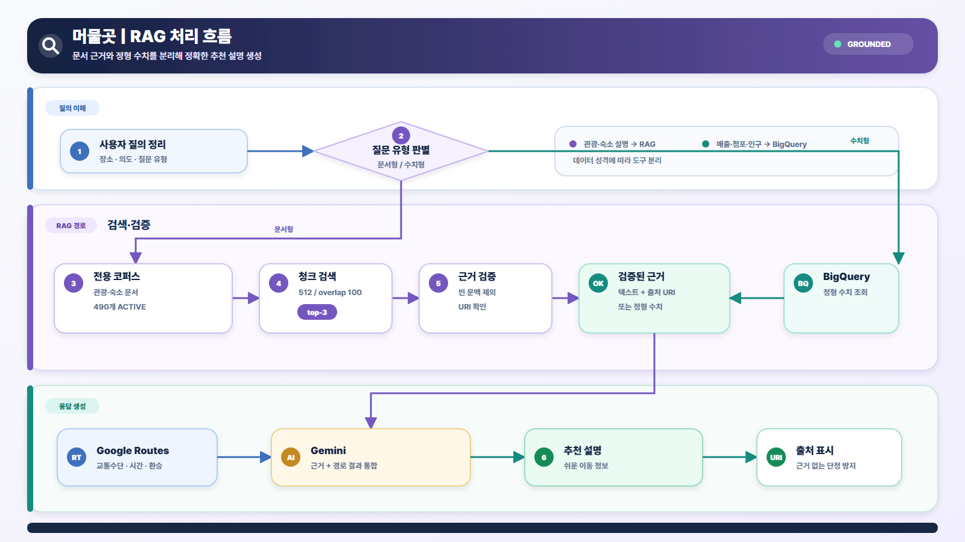
RAG 처리 흐름
문서 설명은 RAG, 정형 수치는 BigQuery로 분기합니다
08
Notes:
[09:15–10:30]
초기에는 GCP 활용을 늘리기 위해 정형 데이터까지 모두 RAG에 넣으려 했습니다. 하지만 매출, 점포 수, 유동인구처럼 정확한 집계가 필요한 데이터는 의미 검색보다 BigQuery가 적합했고, 대량 코퍼스에서 실제 검색 400 오류도 확인했습니다. 그래서 질문을 데이터 성격에 따라 분리했습니다. 관광과 숙소 설명은 전용 코퍼스에서 512 토큰, 100 토큰 중첩으로 나눈 문서를 top 3 검색합니다. 빈 근거와 출처 URI를 검증한 뒤 Gemini에 전달합니다. 반면 매출, 점포, 인구 질문은 BigQuery 도구로 정확히 집계합니다. Routes 결과까지 합쳐 사용자에게 쉬운 추천 설명과 출처를 제공합니다. 즉 RAG를 썼다는 사실보다 어디에 쓰지 않았는지가 중요한 설계입니다.
[Sources]
- output/diagrams/02_rag_processing_flow.png
- README.md: RAG와 BigQuery 역할 분리
- tmp/current-report-paragraphs.json: 대량 코퍼스 검색 장애와 개선

Slide 9
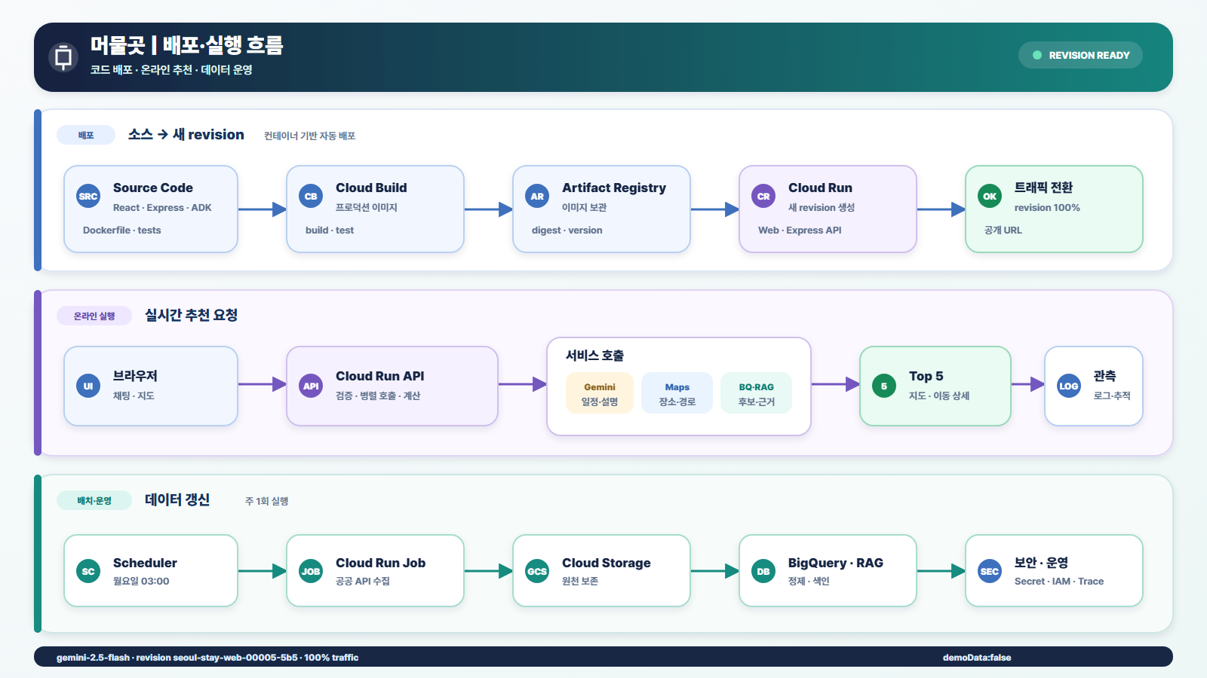
배포·실행 구조
코드 배포부터 데이터 갱신과 관측까지 GCP로 연결했습니다
09
Notes:
[10:30–11:40]
배포는 Cloud Build가 Docker 이미지를 만들고 Artifact Registry에 저장한 뒤 Cloud Run revision을 생성하는 구조입니다. 현재 웹과 Express API는 하나의 컨테이너로 공개되어 있습니다. 세 개의 외부 API 키는 Secret Manager에서 서비스 계정에 주입하므로 코드, 이미지, 브라우저 번들에 포함되지 않습니다. 배치 쪽은 Cloud Scheduler와 Cloud Run Job으로 분리했고, Cloud Logging에서 서비스와 Job 로그를 확인합니다. ADK Agent Engine의 텔레메트리는 Cloud Trace로 수집합니다. 이 선택은 VM이나 자체 벡터DB를 직접 운영하지 않고도 배포, 데이터, 검색, 관측을 관리형 서비스로 묶을 수 있어 MVP 속도와 수업의 Google Cloud 활용 목표를 동시에 만족시킵니다.
[Sources]
- output/diagrams/03_deployment_execution_flow.png
- README.md: GCP를 사용한 이유

Slide 10
실서비스 시연
5분 시연: 질문에서 Top 5까지
대표 입력
“성수 카페와 홍대 옷가게를 방문하고 싶어요.”
1
2
3
4
일정 입력
시간 확인
취향 응답
Top 5 확인
장소·체류시간 제안
필요하면 대화로 수정
조용하고 전망 좋은 호텔
지도·노선·환승·도보
https://seoul-stay-web-c6uithzwkq-uc.a.run.app
10
Notes:
[11:40–16:40 | 라이브 시연]
이제 실제 서비스를 시연하겠습니다. 먼저 배포 URL을 열고 health가 ready인지 확인합니다. 채팅창에 ‘성수 카페와 홍대 옷가게를 방문하고 싶어요’라고 입력하겠습니다. Gemini가 일정을 구조화하고 Places가 실제 장소를 확인하면 각 장소의 예상 체류시간이 나타납니다. 여기서 시간은 사용자가 수정할 수 있습니다. 다음 대화에서 ‘조용하고 전망 좋은 호텔을 원해요’라고 입력하겠습니다. 추천이 완료되면 지도와 Top 5를 함께 봅니다. 첫 번째 숙소를 선택해 성수와 홍대까지 각각 어떤 교통수단으로 몇 분이 걸리는지, 노선과 환승, 도보시간이 표시되는지 확인합니다. 마지막으로 추천 설명의 출처 URI를 보여드리겠습니다. 시연 중 외부 API가 지연되면 성공처럼 넘기지 않고, health와 테스트 결과, 아키텍처 화면으로 전환해 어느 단계에서 지연됐는지 설명하겠습니다.
[Sources]
- Cloud Run 공개 URL
- README.md: API와 서비스 흐름
- 실제 운영 smoke test: 호텔·분위기 조건 Top 5 반환

Slide 11
검증 결과와 한계
기술 구현은 검증됐지만 사용자 가치는 아직 가설입니다
21/21
ready
490
성공
제출 보고서 테스트
Cloud Run health
RAG 문서 ACTIVE
Agent 원격 질의
현재 코드: 임베딩 회귀 테스트 추가 후 22/22 통과
남은 검증 · 외부 사용자 과업 성공률 · 선택시간·만족도 · RAG 대표 질의 평가
11
Notes:
[16:40–18:05]
검증 결과를 성공과 미완료로 나누어 말씀드리겠습니다. 제출 보고서 기준 자동 테스트는 21개 모두 통과했고, 이후 호텔 분위기 임베딩 오류를 막는 회귀 테스트를 추가해 현재 코드는 22개 모두 통과합니다. Cloud Run health는 ready이고 실제 호텔·분위기 조건에서 숙소 다섯 곳을 반환했습니다. 관광·숙소 전용 RAG 문서 490개는 ACTIVE이며, Agent Engine 원격 질의도 한국어 이벤트를 정상 반환했습니다. 반면 외부 사용자 테스트는 아직 하지 않았습니다. 따라서 사용자의 숙소 선택시간이 줄었거나 만족도가 높아졌다고 주장하지 않습니다. RAG도 대표 질의별 근거 적합성을 별도로 평가해야 합니다. 기술 가설은 지지됐지만 사용자 가치 가설은 다음 단계입니다.
[Sources]
- tmp/current-report-paragraphs.json: 21/21, health ready, Agent 원격 성공
- 2026-08-11 로컬 테스트 22/22
- README.md: 알려진 제약

Slide 12
고도화 계획
다음 단계는 추천을 ‘예약 가능한 결정’으로 연결하는 것입니다
NEXT 1
NEXT 2
NEXT 3
가격·재고·예약
택시·캐리어
다지역·사용자 검증
제휴 API로 실시간 공급 데이터 연결
비용·계단·환승 피로까지 최적화
서울 밖 확장과 3~5명 과업 테스트
머물곳은 숙소를 검색하는 서비스가 아니라, 여행 시간을 되돌려주는 서비스입니다.
질문 감사합니다 · 이강민
12
Notes:
[18:05–19:20 | 이후 질의응답]
마지막으로 고도화 계획입니다. 첫째, 가격과 객실 재고, 예약 가능한 공급 API를 연결해 추천을 실제 예약 결정으로 전환하겠습니다. 둘째, 택시와 캐리어 특화 경로를 추가하겠습니다. 단순 시간뿐 아니라 비용, 계단, 환승 피로를 고려하면 차별화가 더 커집니다. 셋째, 서울 외 지역으로 확장하기 전에 3명에서 5명의 실제 사용자에게 대표 여행 과업을 수행하게 하고 선택시간, 이해도, 만족도를 측정하겠습니다. 머물곳은 단순히 숙소 목록을 보여주는 서비스가 아닙니다. 여행자가 반복적인 경로 비교에 쓰는 시간을 줄이고, 여행 자체에 더 많은 시간을 쓰도록 돕는 서비스입니다. 이상으로 발표를 마치겠습니다. 질문 감사합니다.
[Sources]
- README.md: 알려진 제약
- 프로젝트 통합 보고서: 고도화 계획

